Slide 1
Naturaktivitet på recept NaR
Pensionärsrådet den 5 dec 2023
Kultur, park fritid, Piteå kommun
Piteå Hälsocentral

Slide 2
PILOTPROJEKT NaR 2021
Pilotprojektet var ett samarbete mellan Region Norrbotten, Länsstyrelsen och tre kommuner
Projektets syfte
Förbättra folkhälsan i länet genom att utveckla verktyg för ökad tillgänglighet och att tillvarata naturens förmåga att bidra till ökad fysisk och psykisk hälsa.
Målgrupperna är både bofasta och besökare, personer med eller utan funktionsnedsättning, nyanlända med flera.
Utveckla och stärka konceptet Fysisk aktivitet på recept (FaR®) till Naturaktivitet på recept (NaR)

Slide 3
PILOTPROJEKT NaR 2021
Framtagande av tillgängliga promenadslingor och rogivande platser i naturen för fysisk och psykisk hälsa
Urval av tillgängliga naturområden med promenadslingor
Urval av platser lämpliga för avkoppling och psykisk återhämtning.
De färdiga slingorna och platserna presenteras på plats, digitalt via hemsidan/karta och via tryckt material.

Slide 4
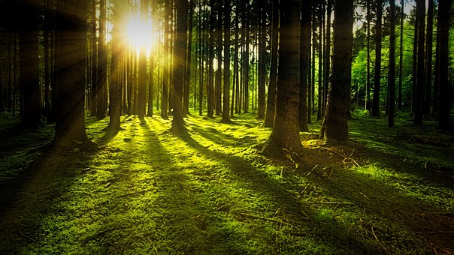
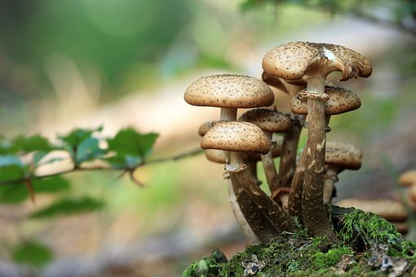
Natur på recept, NaR
Evidens hälsofrämjande med vistelse i natur
Implementering i primärvård, PHC pilot
Fysisk aktivitet på recept, FaR-förskrivelse med fokus på naturvistelse (modell Region Västernorrland)

Slide 5
KLASSIFICERADE HÄLSOSLINGOR
Hälsoslingorna har fyra olika graderingar utifrån svårighetsgrad och tillgänglighet.
GRÖN hälsoslinga – fungerar för i stort sett alla. Ej fysiskt krävande.
BLÅ hälsoslinga – fungerar för gående. Kräver viss uthållighet
RÖD hälsoslinga – fungerar för de som går utan problem. Kräver viss uthållighet
SVART hälsoslinga – fungerar för spänstiga och naturvana. Kräver uthållighet
(Piteå har inga svarta slingor ännu)

Slide 6
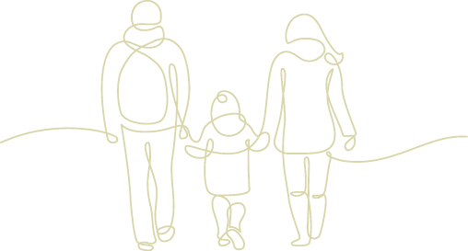
HÄLSOSLINGOR I PITEÅ
Karlberg
Grisberget
Bredviksberget
Fårön
Hälsans stig
Sandängesstranden
Strömlidabacken

Slide 7
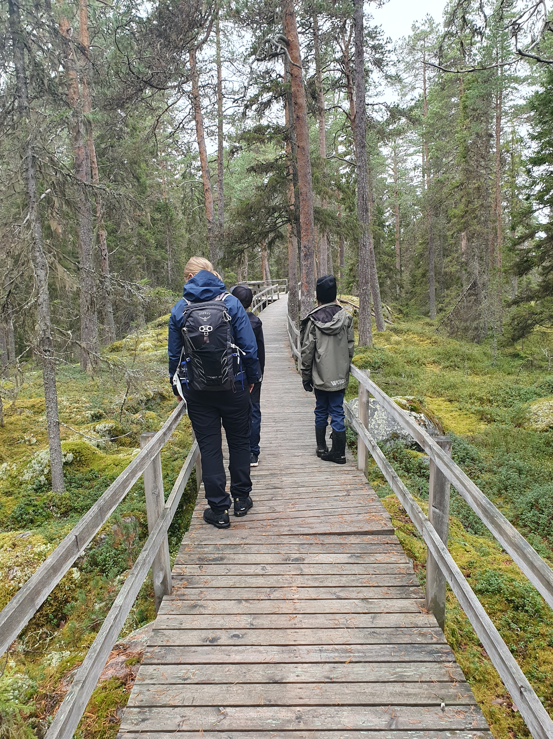
HÄLSOSLINGOR I PITEÅ
Notes:
Annika: Vill du lägga till något om nyttjandet?

Slide 8
INFORMATIONSMATERIAL
Hemsidan www.pitea.se/halsoslingor länk till digital karta
Tillgängliga PDF:er med karta och information, länk till digital karta
Utskrivna informationsblad och flyers
Skyltar på plats vid slingorna

Slide 9
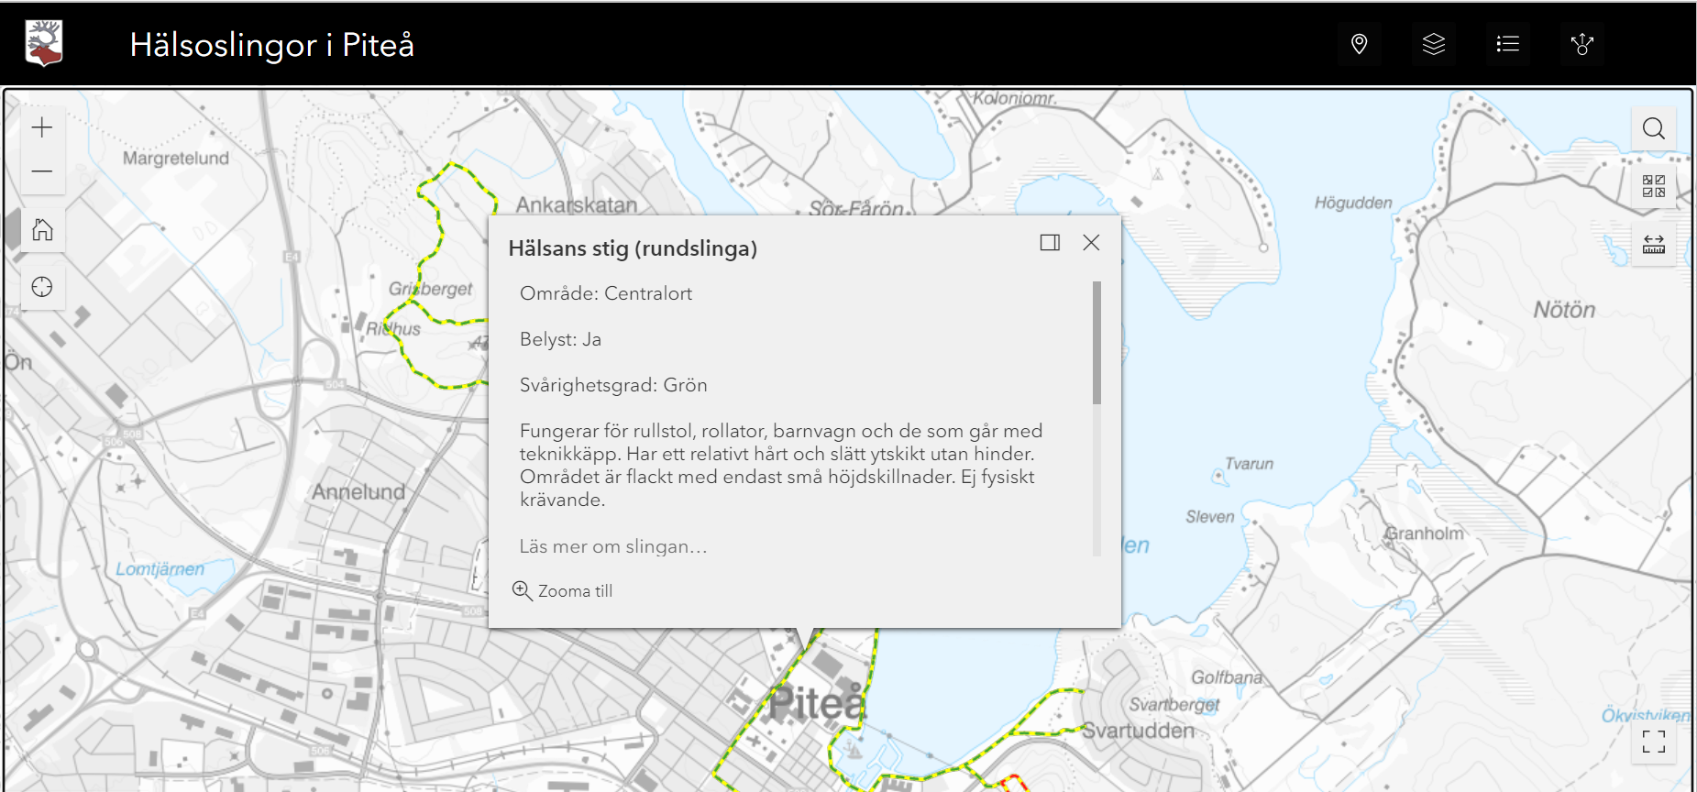
DIGITAL KARTA

Slide 10
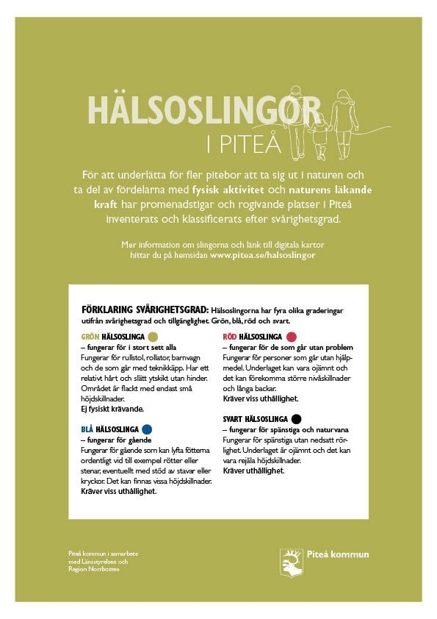
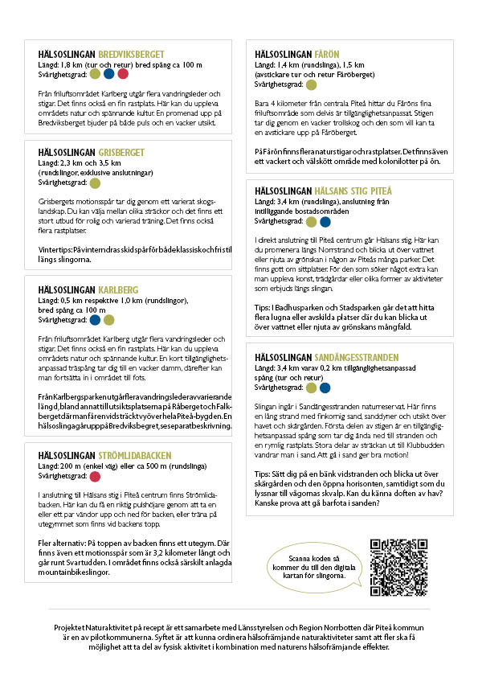
FOLDER, FLYER OCH SKYLTAR

Slide 11
VANDRINGENS DAG 10/9 2022

Slide 12
TACK!

Slide 13
Hälsoslingor och NaR
Piteå hälsocentral

Slide 14
Vem är jag?
Johanna Lundberg Hälsovägledare VO Södra Norrbotten
Hälsofrämjande + sjukdomsförebyggande arbete

Slide 15
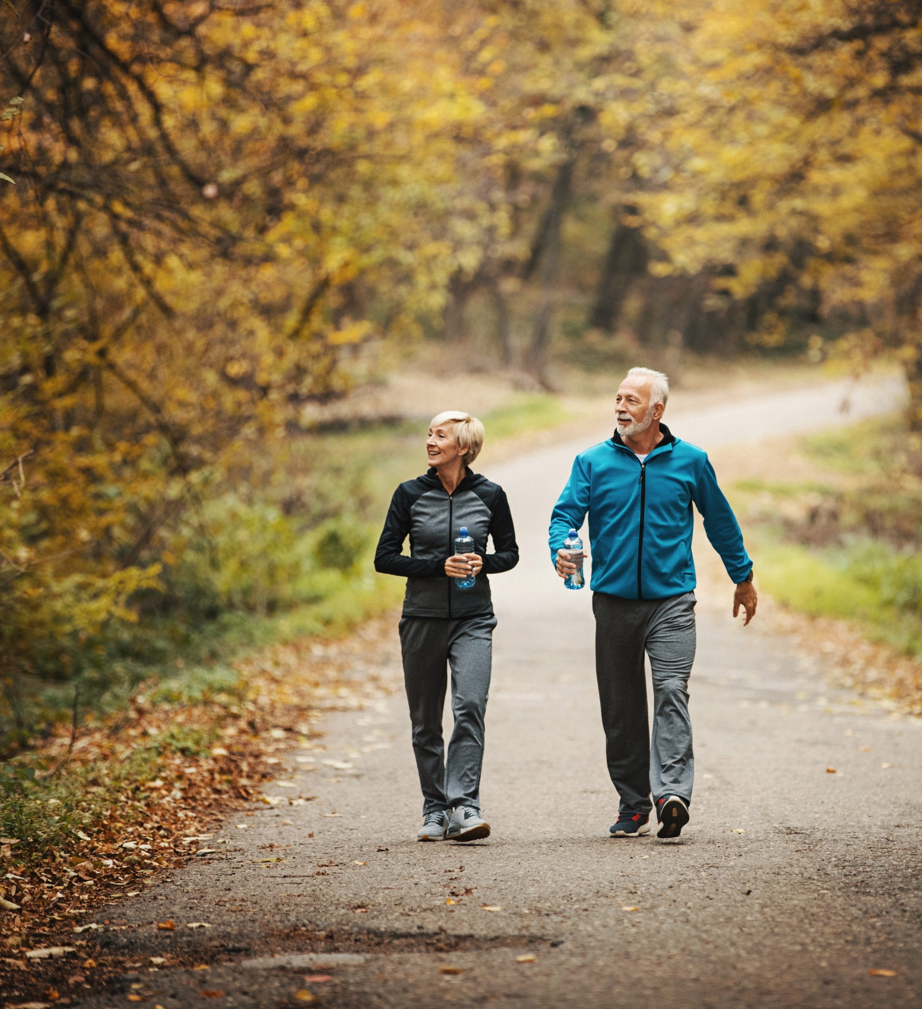
Hälsovinster med naturvistelse
Minskad stress
Förbättrad koncentrationsförmåga
Lindring av depression
Ökad livslängd

Slide 16
Fysioterapeut
PSTE
Livsstilprogram

Slide 17
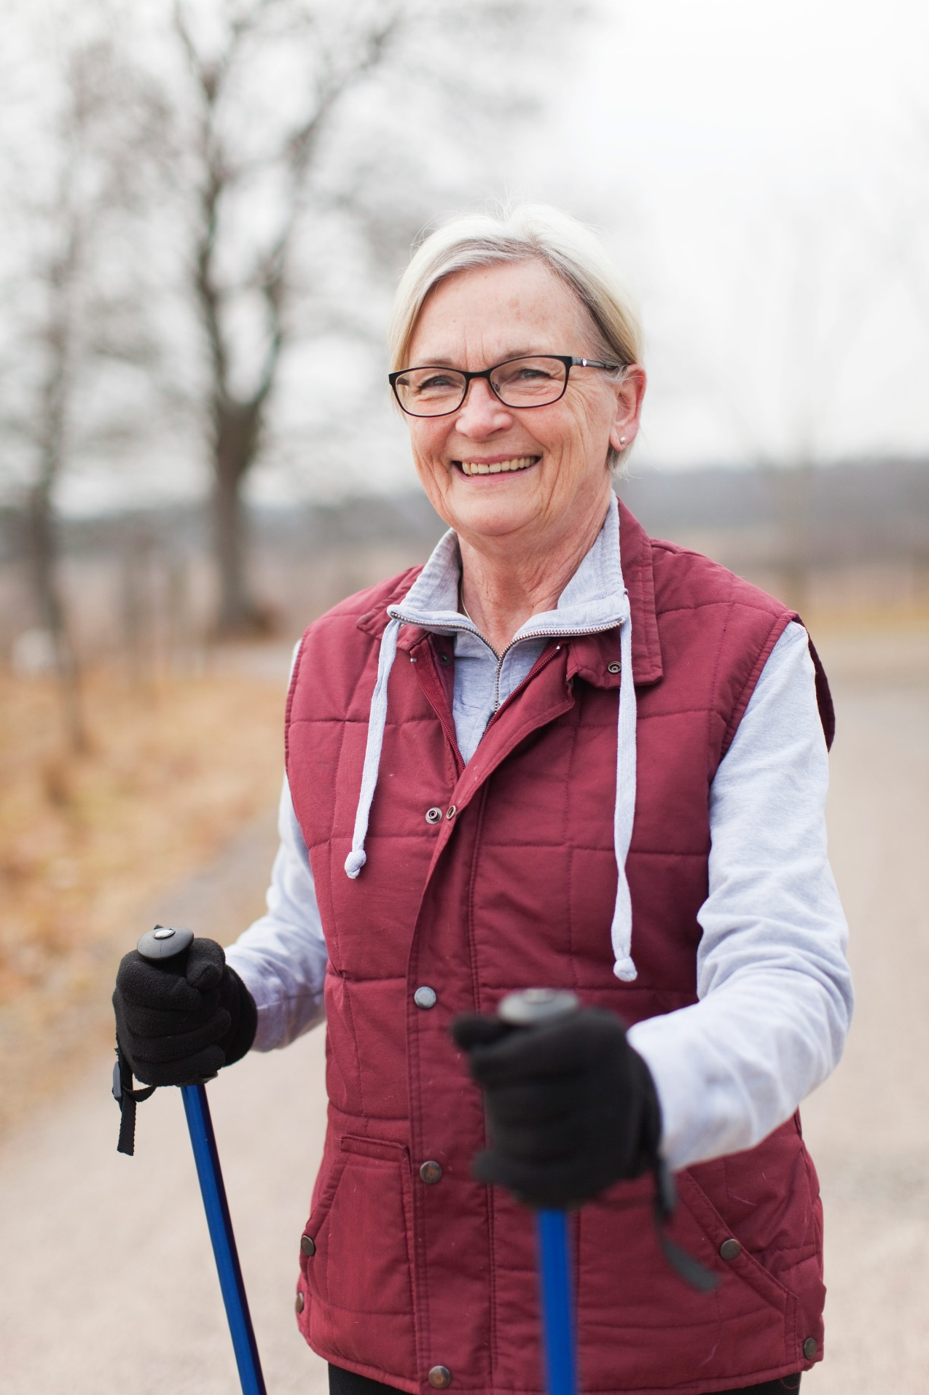
Naturaktivitet på recept
Rutiner som vid fysisk aktivitet på recept, FaR
Förskrivs av fysioterapeut eller annan leg. vårdpersonal
Ofta naturaktivitet som promenad, cykling eller vandring

Slide 18
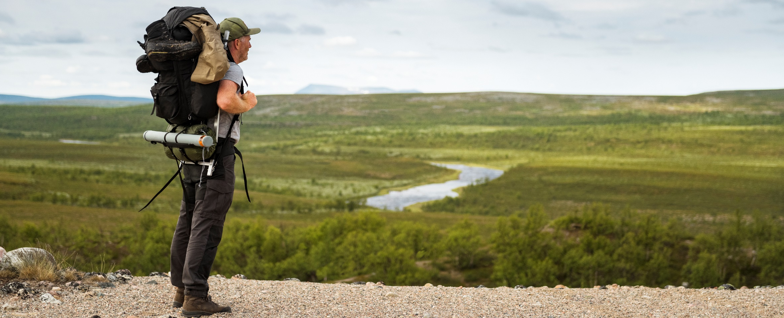
Tack för idag!
Johanna.Lundberg@norrbotten.se

Slide 19
Forskningsstudie NaR
Doktorand Gunilla Johansson. LTU, omvårdnad och medicinsk teknik
Stressrelaterad ohälsa
Personers upplevelser av NaR + hur det främjar deras hälsa

